Slide 1
IP Addressing Services IP定址服務
CCNA Exploration 4.0
Accessing the WAN – Chapter 7
姜文忠
修平科技大學

Slide 2
章節目標

Slide 3
7.1 DHCP

Slide 4
Introducing DHCP
DHCP 動態配置 IP 位址和其它重要的網路設定資訊。
一台 Cisco 路由器來提供 DHCP 服務，而不必使用昂貴的專用伺服器。
Cisco IOS 的 easy IP 功能集就是一個不錯的選擇，它可提供全功能的 DHCP 服務。

Slide 5
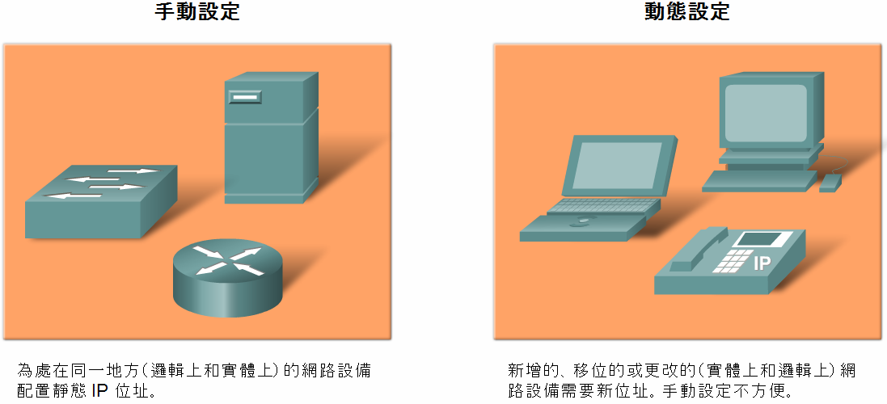
Introducing DHCP

Slide 6
DHCP Operation
DHCP 包括三種不同的位址配置機制，以便靈活地配置 IP 位址：
Manual Allocation(手動配置):管理者為用戶端指定預配置的 IP 位址，DHCP 只是將該 IP 位址傳達給設備。
Automatic Allocation(自動配置): DHCP 從可用位址儲存區中選擇靜態 IP 位址，自動將它永久性地配置給設備。不存在租期問題，位址是永久性地配置給設備。
Dynamic Allocation(動態配置): DHCP 自動動態地從位址儲存區中配置或出租 IP 位址，使用期限為伺服器選擇的一段有限時間，或者直到用戶端告知 DHCP 伺服器其不再需要該位址為止。

Slide 7
DHCP Operation
第一步，用戶端廣播 DHCPDISCOVER 訊息。
DHCPDISCOVER 訊息找到網路上的 DHCP 伺服器。
由於主機在啟動時不具備有效的 IP 資訊，因此它使用第 2 層和第 3 層廣播位址與伺服器通信。
當 DHCP 伺服器收到 DHCDISCOVER 訊息時，它會找到一個可供租用的 IP 位址，新增一個包含請求方主機 MAC 位址和所出租的 IP 位址的 ARP 項目，並使用 DHCPOFFER 訊息傳送繫結提供報文。
DHCPOFFER 訊息作為單點傳送發送，伺服器的第 2 層 MAC 位址為來源位址，用戶端的第 2 層位址為目的地址。

Slide 8
DHCP Operation
當用戶端收到來自伺服器的 DHCPOFFER 時，它回送一條 DHCPREQUEST 訊息。
此訊息有兩個作用：一是租用發起，一是租用更新和檢驗。
用於租用發起時，用戶端的 DHCPREQUEST 訊息要求在 IP 位址配置後檢驗其有效性。此訊息提供錯誤檢查，確保位址配置仍然有效。
DHCPREQUEST 還當作發給選定伺服器的繫結接受通知，並隱式拒絕其它伺服器提供的繫結提供資訊。

Slide 9
DHCP Operation
收到 DHCPREQUEST 訊息後，伺服器檢驗租用資訊，為用戶端租用新增新的 ARP 項目，並用單點傳送 DHCPACK 訊息予以回復。
除訊息類型欄位不同外，DHCPACK 訊息與 DHCPOFFER 訊息一樣。
用戶端收到 DHCPACK 訊息後，記錄下設定資訊，並為所配置的位址執行 ARP 尋找。
如果它沒有收到回復，則它知道該 IP 位址是有效的，將開始把它當作自己的 IP 位址。

Slide 10
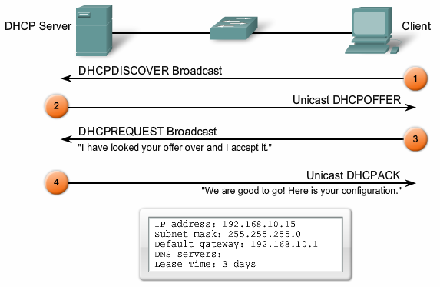
DHCP Operation

Slide 11
BOOTP and DHCP
Bootstrap 通訊協定(BOOTP) 定義於 RFC 951，是 DHCP 的前身，與 DHCP 在執行上有一些相似之處。
DHCP 和 BOOTP 均是基於用戶端/伺服器模式，並使用 UDP 連接埠 67 與 68。
這些連接埠現在仍稱為 BOOTP 連接埠。

Slide 12
BOOTP and DHCP
DHCP 與 BOOTP 之間主要有三個區別：
首要區別是，使用 BOOTP 時，必須在伺服器資料庫中預先手動設定主機資訊，而 DHCP 則允許將網路位址和設定動態配置給新連接的主機。
DHCP 允許透過租用機制恢復和重新配置網路位址。具體來說，透過 DHCP 機制配置給用戶端的 IP 位址在有限的租用期限內有效。租期屆滿後，可以將此 IP 位址重新配置給另一用戶端；而在租用期限內，用戶端如果移往另一個子網，可以再一次得到 IP 位址配置。
BOOTP 向主機提供的資訊量有限。DHCP 提供附加 IP 設定參數，例如 WINS 和網域名稱等。

Slide 13
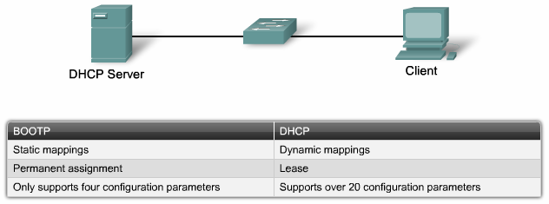
BOOTP and DHCP

Slide 14
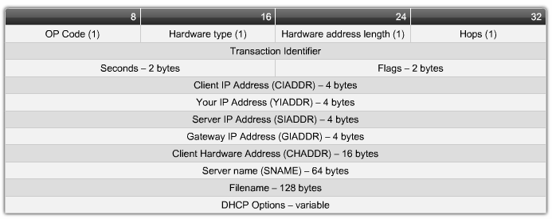
DHCP Message Format
Hardware Type -表明網路中使用的硬體類型。例如，1 表示乙太網，15 表示訊框中繼，20 表示序列線路。這與 ARP 訊息中使用的代碼相同。
Operation Code (OP) -指定通用訊息類型。1 表示請求訊息，2 表示回復訊息。

Slide 15
DHCP Message Format
Hardware Address length - 8 位元，指定位址長度。
Hops -用戶端在傳送請求之前將它設定為 0，中繼代理使用它來控制 DHCP 訊息的轉送。

Slide 16
DHCP Message Format
Transaction Identifier -由用戶端產生的 32 位元識別字，用來將請求與從 DHCP 伺服器收到的回復進行匹配。

Slide 17
DHCP Message Format
Flags -只使用 16 位元中的一位元，代表廣播旗標。用戶端發送請求時，並不知道其 IP 位址，因此將此旗標設定為 1。這個值告訴收到請求的 DHCP 伺服器或中繼代理應當用廣播來發送回復。
Seconds -從用戶端開始嘗試獲取或更新租用以來經過的秒數。當有多個用戶端請求未得到處理時，繁忙的 DHCP 伺服器使用此數值來排定回復的優先順序。

Slide 18
DHCP Message Format
Client IP Address -當用戶端有一個有效的 IP 位址且處在繫結狀態時，用戶端才將自己的 IP 位址放在這個欄位中，否則用戶端設定此欄位為 0。只有當用戶端的位址真正有效且可用，而不是處在獲取位址的程序中，用戶端才能使用此欄位。

Slide 19
DHCP Message Format
Your IP Address -伺服器配置給用戶端的 IP 位址。
Server IP Address -在 bootstrap 程序的下一步驟中用戶端應當使用的伺服器位址，它既可能是也可能不是發送回復的伺服器位址。發送伺服器始終會把自己的 IP 位址放在稱作“伺服器識別碼”的 DHCP 選項欄位中。

Slide 20
DHCP Message Format
Gateway IP Address - 涉及到 DHCP 中繼代理時，路由 DHCP 訊息的 IP 位址。閘道位址可以說明位於不同子網或網路的用戶端與伺服器之間傳輸 DHCP 請求和 DHCP 回覆。
Client Hardware Address -指定用戶端的實體層位址。

Slide 21
DHCP Message Format
Server Name -發送 DHCPOFFER 或 DHCPACK 訊息的伺服器可以選擇性地將其名稱放在此欄位中。這可以是簡單的文字別名或 DNS 網域名稱，例如 dhcpserver.netacad.net。
Boot Filename -用戶端選擇性地在 DHCPDISCOVER 訊息中使用它來請求特定類型的開機檔案。伺服器在 DHCPOFFER 中使用它來完整指定開機檔案目錄和檔案名。

Slide 22
DHCP Message Format
Options -容納 DHCP 選項，包括基本 DHCP 運作所需的幾個參數。此欄位的長度不定。用戶端與伺服器均可以使用此欄位。

Slide 23
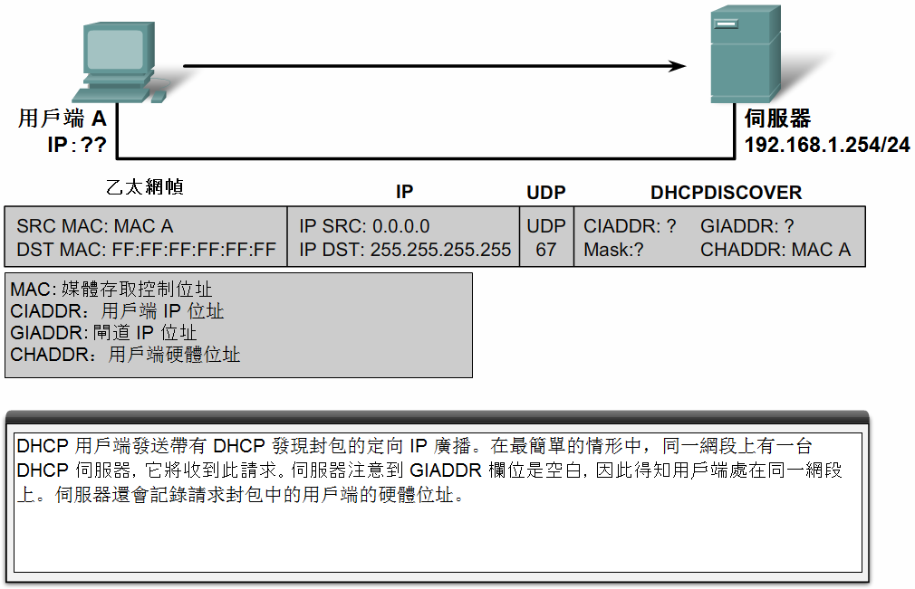
DHCP Discover

Slide 24
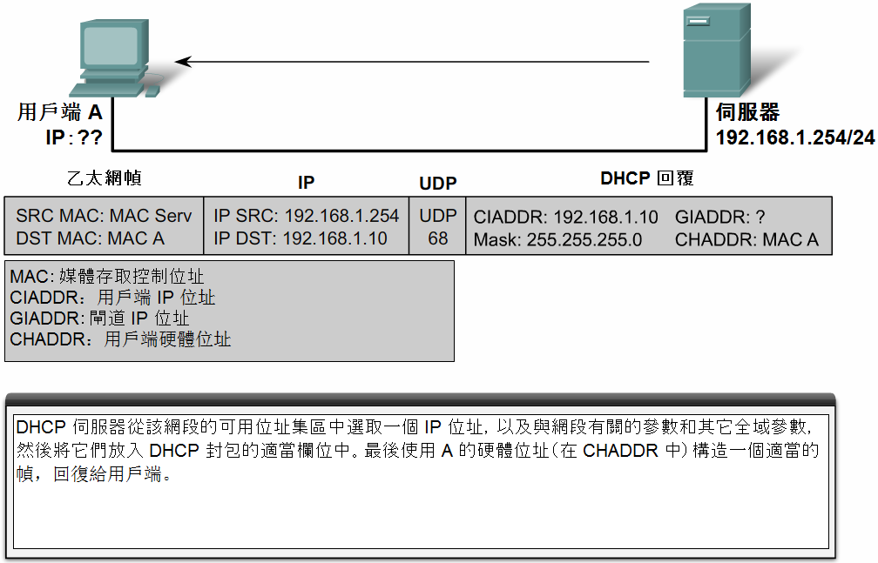
DHCP Offer

Slide 25
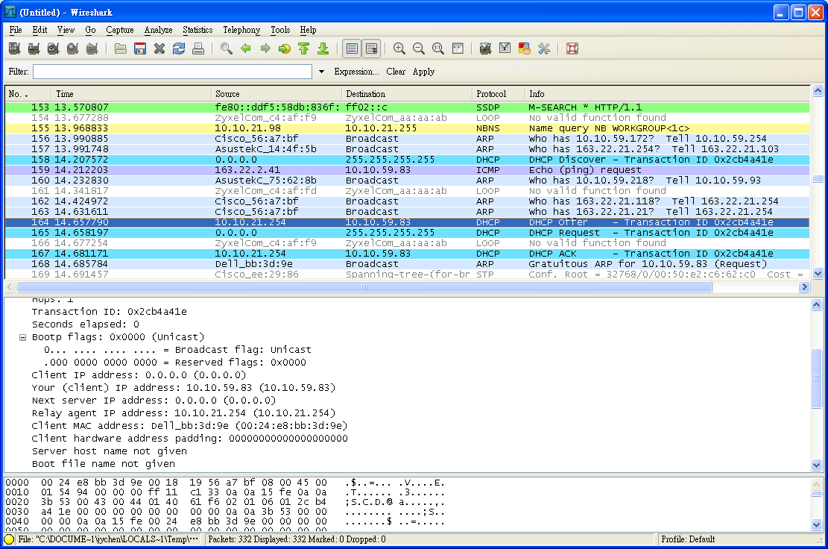
DHCP Offer

Slide 26
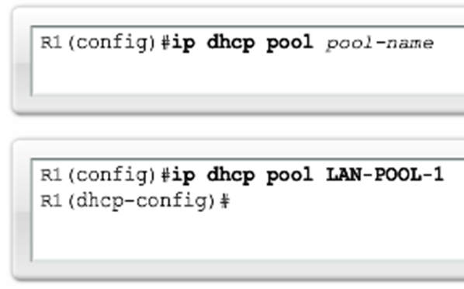
Configuring a DHCP Server
將路由器設定為 DHCP 伺服器的步驟如下：
Step 1.定義 DHCP 在配置位址時的排除範圍。這些位址通常是保留供路由器介面、交換器管理 IP 位址、伺服器和本地網路印表機使用的靜態位址。
要排除特定位址使用ip dhcp excluded-address命令
Step 2.使用 ip dhcp pool 命令新增 DHCP 儲存區。
Step 3.設定位址儲存區的詳細資訊。

Slide 27
Configuring a DHCP Server

Slide 28
Disabling DHCP
在支援 DHCP 伺服器的各版本 Cisco IOS 軟體，預設啟用 DHCP 服務。
要停用服務，使用 no service dhcp命令。
使用 service dhcp全域設定命令可重新啟用 DHCP 服務程序。
如果沒有設定參數，啟用服務將不會有效果。

Slide 29
Verifying DHCP
要檢驗 DHCP 的運作，請使用 show ip dhcp binding 命令。
此命令顯示 DHCP 服務已提供的全部 IP 位址與 MAC 位址繫結欄位表。
要檢驗路由器正在接收或發送訊息，請使用 show ip dhcp server statistics命令。
此命令顯示關於已發送和接收的 DHCP 訊息數量的計數資訊。
用來查看多位址儲存區的有用命令是 show ip dhcp pool 命令。

Slide 30
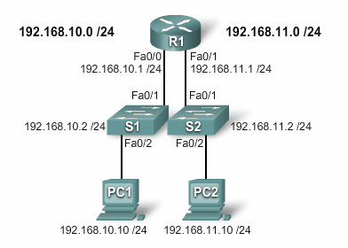
Verifying DHCP
ip dhcp excluded-address 192.168.10.1 192.168.10.9
ip dhcp excluded-address 192.168.10.254
ip dhcp pool LAN-POOL-1
network 192.168.10.0 255.255.255.0
default-router 192.168.10.1
domain-name span.com

Slide 31
Verifying DHCP
ip dhcp excluded-address 192.168.11.1 192.168.11.9
ip dhcp excluded-address 192.168.11.254
ip dhcp pool LAN-POOL-2
network 192.168.11.0 255.255.255.0
default-router 192.168.11.1
domain-name span.com

Slide 32
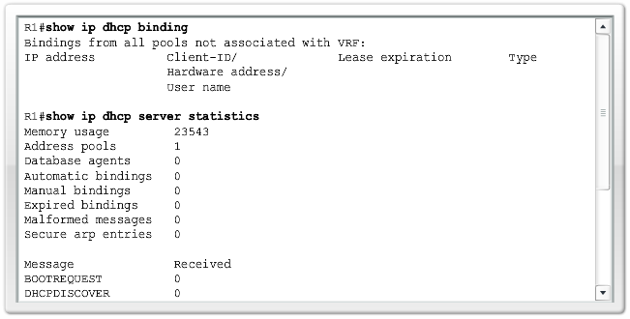
Verifying DHCP

Slide 33
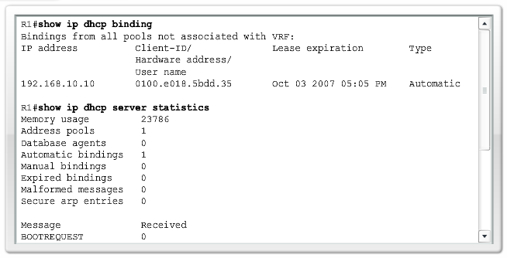
Verifying DHCP

Slide 34
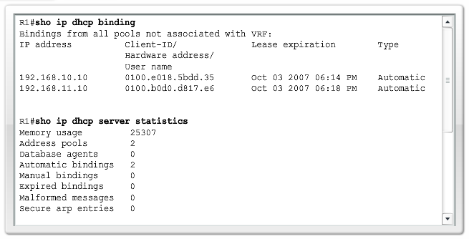
Verifying DHCP

Slide 35
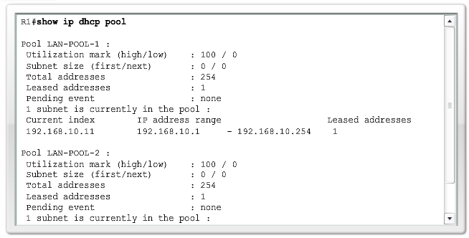
Verifying DHCP

Slide 36
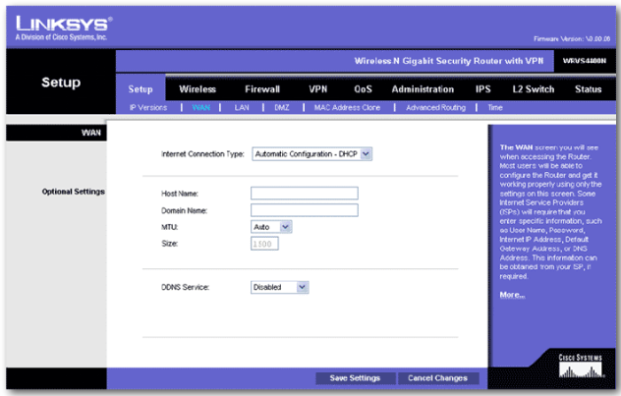
Configuring a DHCP Client

Slide 37
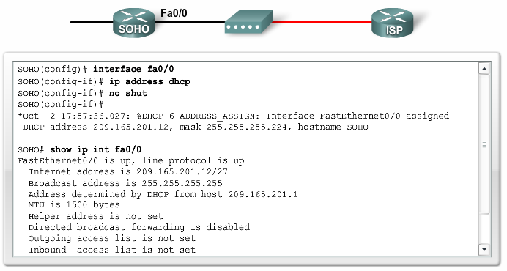
Configuring a DHCP Client

Slide 38
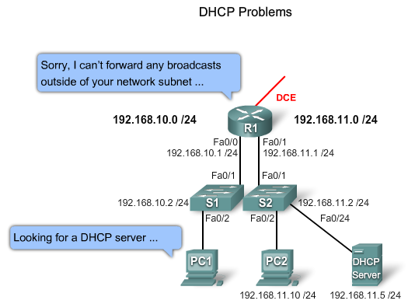
DHCP Relay

Slide 39
DHCP Relay
某些 Windows 用戶端具有“自動私有 IP 定址 (APIPA)”功能。Automatic Private IP Addressing (APIPA)
當 DHCP 伺服器不可用或在網路上不存在時，Windows 電腦可以給自己自動配置 169.254.x.x 範圍內的 IP 位址。
DHCP 不是唯一一種使用廣播的關鍵服務。例如，Cisco 路由器和其它設備可能會使用廣播尋找 TFTP 伺服器，或者尋找 TACACS 伺服器等驗證伺服器。
一個更簡單的解決方案是，在仲介路由器和交換器上設定 Cisco IOS幫助位址功能。

Slide 40
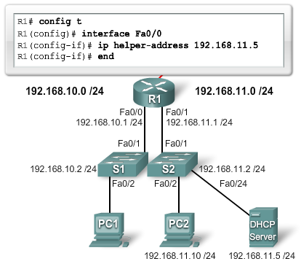
DHCP Relay

Slide 41
DHCP Relay
DHCP 不是唯一一種可透過設定路由器來中繼的服務。ip helper-address 命令預設轉送下列八種 UDP 服務：
Port 37: Time
Port 49: TACACS
Port 53: DNS
Port 67: DHCP/BOOTP server
Port 68: DHCP/BOOTP client
Port 69: TFTP
Port 137: NetBIOS name service
Port 138: NetBIOS datagram service
要指定更多連接埠，請使用ip forward-protocol命令精確指定需轉送哪些類型的廣播封包。

Slide 42
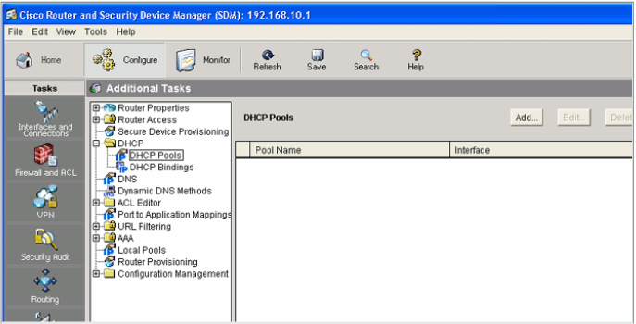
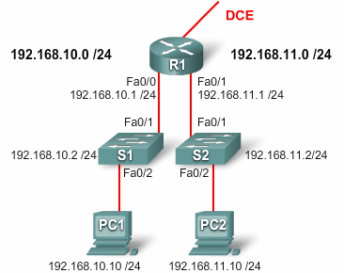
Configuring a DHCP Server Using SDM

Slide 43
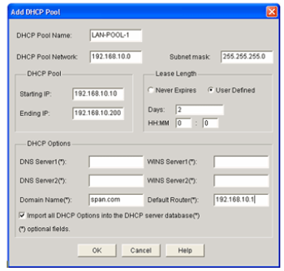
Configuring a DHCP Server Using SDM

Slide 44
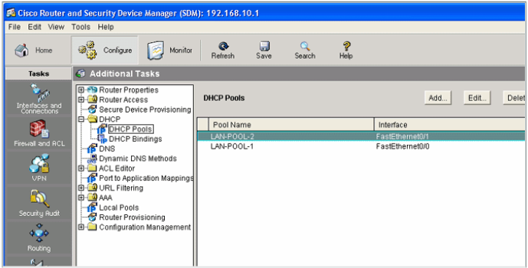
Configuring a DHCP Server Using SDM

Slide 45
Troubleshooting DHCP
DHCP 問題可能有多種起因，例如作業系統、網路卡驅動程式或 DHCP/BOOTP 中繼代理的軟體缺陷等，但是最常見的原因是設定問題。
鑒於可能發生問題的地方有多處，因此需要採取系統化的方法來排除故障。

Slide 46
Troubleshooting DHCP
Task 1: Resolve IP Address Conflicts
show ip dhcp conflict命令顯示DHCP伺服器記錄的所有位址碰撞。
伺服器使用 ping 命令檢測碰撞。用戶端使用位址解析通訊協定 (ARP) 檢測用戶端。如果檢測到位址碰撞，碰撞位址將從儲存區中刪除，直到管理者解決碰撞問題後才予以配置。
Task 2: Verify Physical Connectivity
show interface interface確認用戶端預設閘道的路由器介面工作正常。如果介面狀態不是開啟，則該連接埠不傳輸流量。
Task 3:排除任何 DHCP 故障時，請在一台用戶端工作站上設定靜態 IP 位址(Static IP Address)來檢驗網路連通性。
Task 4: Verify Switch Port Configuration (STP Portfast and Other Commands)
Task 5:辨別 DHCP 用戶端在 DHCP 伺服器所處的子網或 VLAN 上是否能獲得 IP 位址

Slide 47
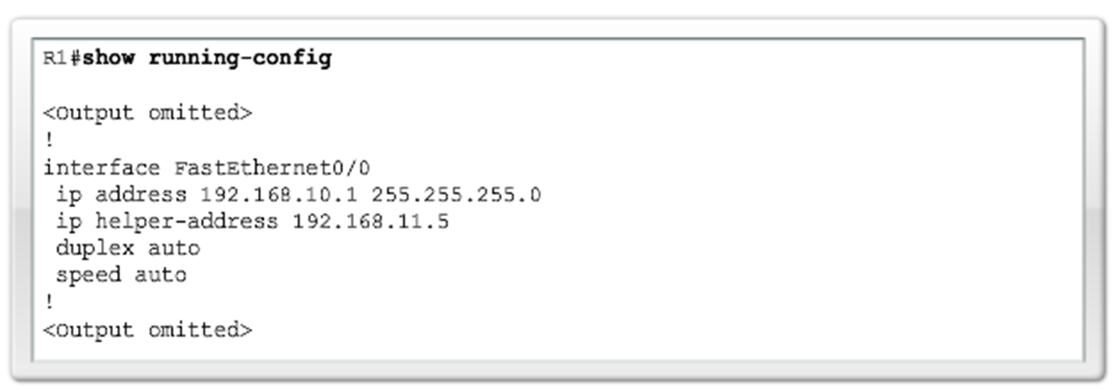
Verify DHCP/BOOTP Relay Configuration
Step 1.檢驗 ip helper-address 命令是設定在正確的介面上。它必須存在於包含 DHCP 用戶端工作站的 LAN 的接入介面上，並且必須指向正確的 DHCP 伺服器。
Step 2. 確認沒有設定全域設定命令 no service dhcp 。此命令會停用路由器上的所有 DHCP 伺服器和中繼功能。命令 service dhcp 沒有出現在設定中，因為它是預設設定。

Slide 48
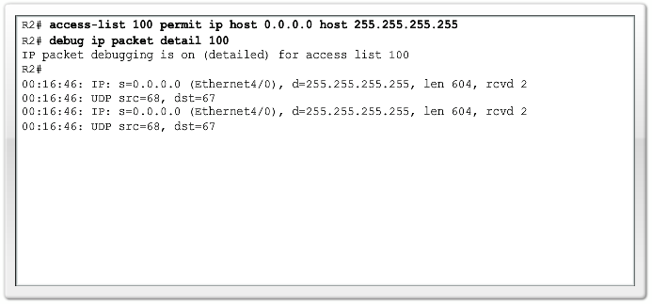
Verify DHCP Requests Using debug
用來排除 DHCP 運作故障的一個有用命令是 debug ip dhcp server events 命令。

Slide 49
7.2 Scaling Networks with NAT

Slide 50
Private & Public IP Addressing
所有公用Internet位址都必須在所屬地域的對應註冊管理機構 (Regional Internet Registry, RIR) 註冊。
各種組織可以從 ISP 租用公用位址。
只有公用 Internet 位址的註冊擁有者才能將該位址配置給網路設備。
保留的私有 Internet 位址，有三個區塊。
這些位址僅供私有內部網路使用。
帶有這些位址的封包不會透過 Internet 路由，因此這些位址稱為不可路由位址。RFC 1918 提供了詳細說明。

Slide 51
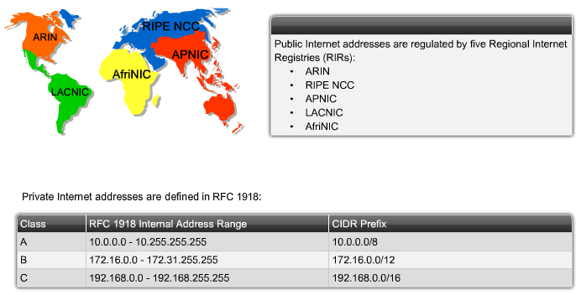
Private & Public IP Addressing

Slide 52
Private & Public IP Addressing
網路需要一個機制，以在網路邊界將私有位址轉換為公用位址，該機制應是雙向工作。
網路位址轉譯 (Network Address Translation, NAT) 提供了此種機制。
沒有 NAT，具有私有位址的主機不能存取 Internet。
有了 NAT，各公司可以為其部分或全部主機提供私有位址，並使用 NAT 提供對 Internet 的存取。

Slide 53
What is NAT
NAT 將用戶端的內部 IP 位址轉換為外部位址。
NAT 最主要的用途是讓網路能使用私有 IP 位址以節省 IP 位址。
NAT 還能在一定程度上增加網路的私密性和安全性，因為它對外部網路隱藏了內部 IP 位址。
啟用 NAT 的設備通常工作在末梢網路邊界。
NAT 設定的“內部”一詞與 RFC 1918 所定義的私有位址並不是同義詞。
我們所稱的“不可路由”位址並不總是不能路由。管理者可以設定任何路由器透過私有子網傳送流量。
如果試圖為任何私有位址傳送封包給 ISP，ISP 將丟棄該封包。我們說的不可路由是指不能在 Internet 上路由。

Slide 54
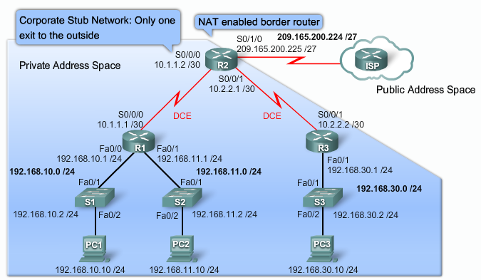
What is NAT

Slide 55
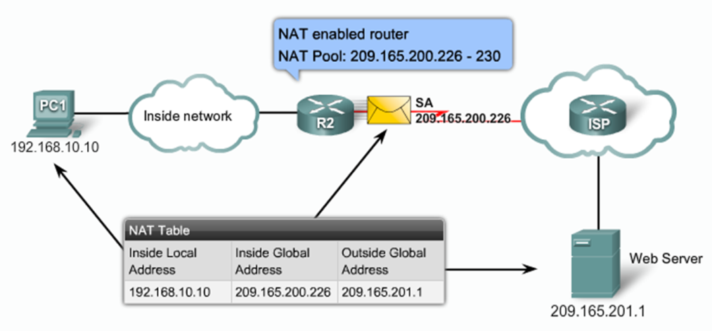
NAT Terminology
Inside local (IL) address -通常不是 RIR 或伺服器提供商配置的 IP 位址，極有可能是 RFC 1918 私有位址。
Inside global (IG) address -當內部主機流量流出 NAT 路由器時分配給內部主機的有效公用位址。
Outside global (OG) address -配置給 Internet 上主機的可達 IP 位址。
Outside local (OL) address – 配置給外部網路上主機的 本地 IP 位址。大多數情況 下，此位址與外部設備的 外部全域位址相同。

Slide 56
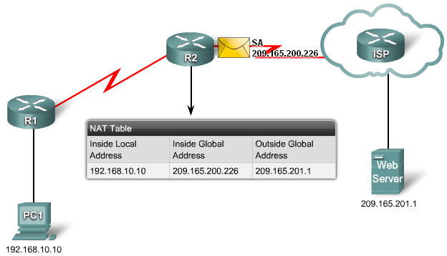
How Does NAT Work

Slide 57
Dynamic or Static Mapping
NAT 轉換有兩種類型：動態和靜態。
動態 NAT(Dynamic NAT) 使用公用位址儲存區，並以first-come, first-served的原則配置這些位址。當具有私有 IP 位址的主機請求存取 Internet 時，動態 NAT 從位址儲存區中選擇一個未被其它主機佔用的 IP 位址。
靜態 NAT (Static NAT)使用本地位址與全域位址的一對一對應，這些對應保持不變。靜態 NAT 對於必須具有一致的位址、可從 Internet 存取的 Web 伺服器或主機特別有用。這些內部主機可能是企業伺服器或網路設備。
為了滿足所有同時發生的使用者會談需要，靜態 NAT 和動態 NAT 均要求有足夠的公用位址可用。

Slide 58
NAT Overload
NAT 超載（有時稱為連接埠位址轉換或 PAT）將多個私有 IP 位址對應到一個或少數幾個公用 IP 位址。
大多數家用路由器就是這樣。你的 ISP 配置一個位址給你的路由器，但你的多名家庭成員可以同時上網。
NAT 超載可以將多個位址對應到一個或少數幾個位址，因為每個私有位址也會用連接埠號加以跟蹤。
NAT 超載利用 Internet 上的伺服器確保每個用戶端會談使用不同的 TCP 連接埠號。

Slide 59
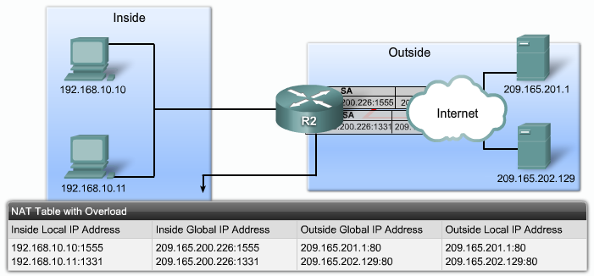
NAT Overload

Slide 60
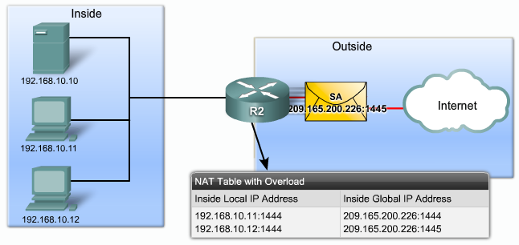
NAT Overload

Slide 61
Differences Between NAT & NAT Overload
NAT 一般只按公用 IP 位址與私有 IP 位址之間的一對一對應關係轉換 IP 位址。NAT 超載則會同時修改發送者的私有 IP 位址和連接埠號。NAT 超載選擇對公用網路上主機可見的連接埠號。
NAT 將傳入的封包路由給其內部目的地時，將以公用網路上主機給出的傳入來源 IP 位址為依據。利用 NAT 超載，一般只需一個或極少的幾個公用 IP 位址。NAT 超載可根據設備中跟蹤公用與私有連接埠對的表格，將公用網路傳入的封包路由到私有網路上的目的地。這稱為連接跟蹤(connection tracking)。

Slide 62
NAT Benefits and Drawbacks

Slide 63
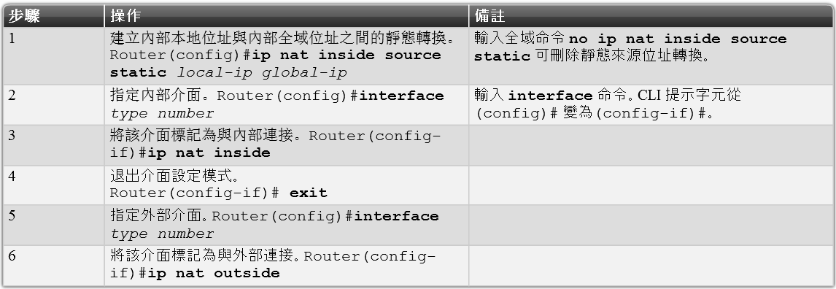
Configuring Static NAT

Slide 64
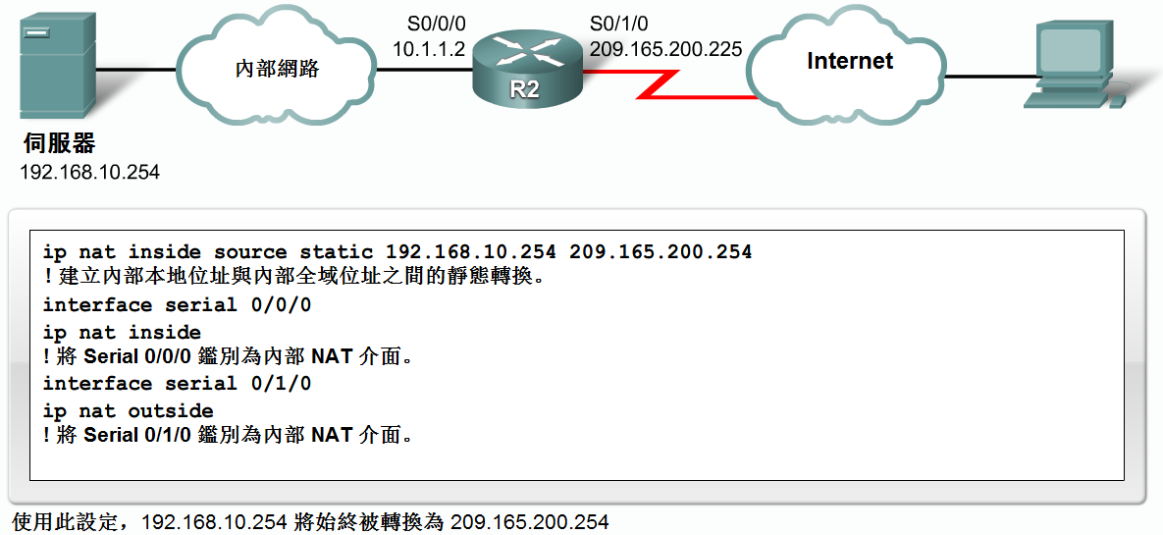
Configuring Static NAT

Slide 65
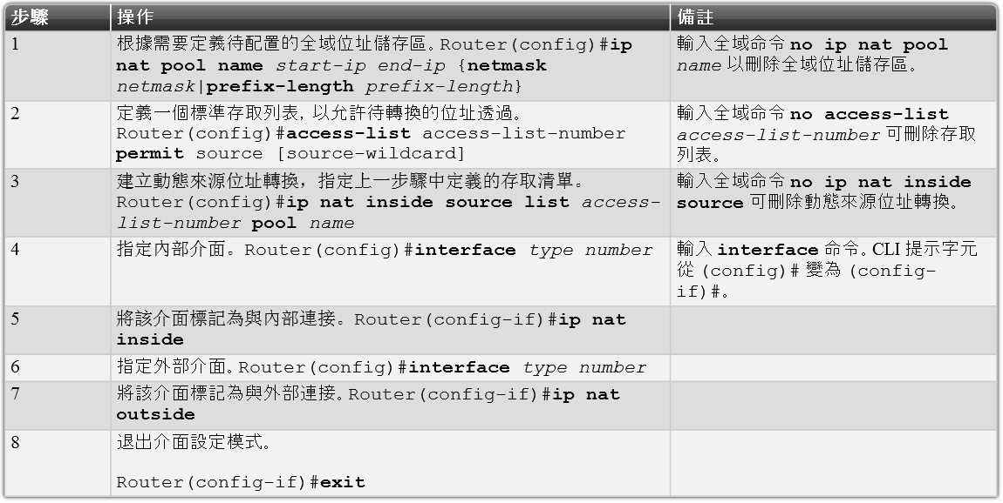
Configuring Dynamic NAT

Slide 66
Configuring Dynamic NAT

Slide 67
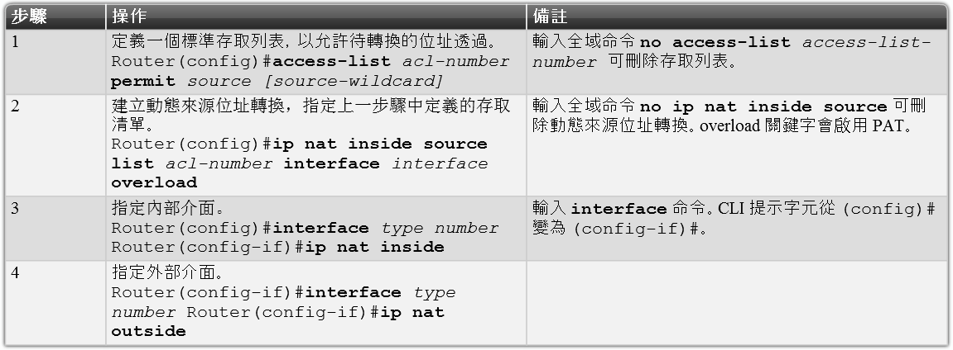
Configuring NAT Overload
Configuring NAT Overload for a Single Public IP Address

Slide 68
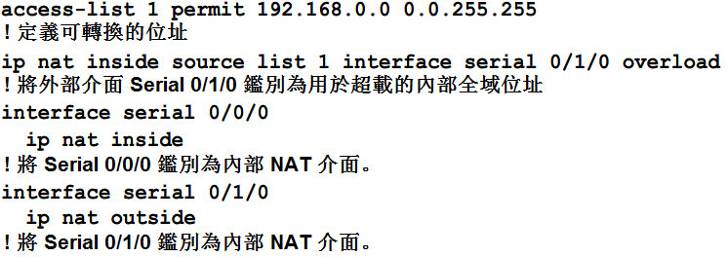
Configuring NAT Overload

Slide 69
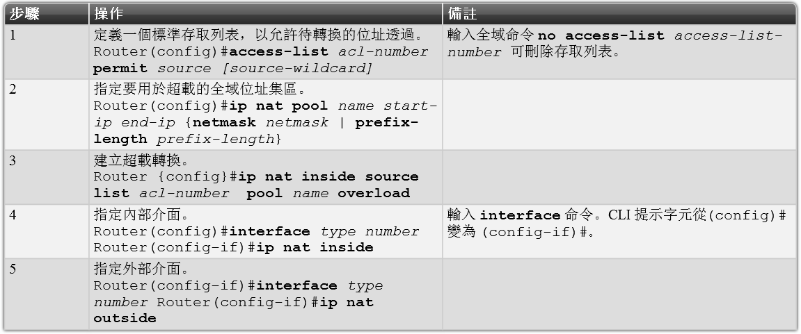
Configuring NAT Overload
Configuring NAT Overload for a Pool of Public IP Addresses

Slide 70
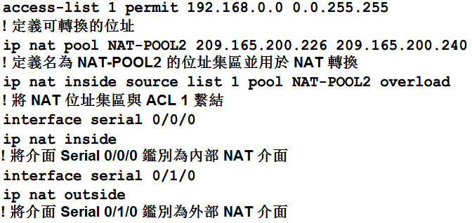
Configuring NAT Overload

Slide 71
Configuring Port Forwarding
連接埠轉送（有時也稱為隧道(tunneling)）是將網路連接埠從一個網路節點轉送到另一個網路節點的操作。
這種技術允許外部使用者從外部網路透過啟用 NAT 的路由器到達私有 IP 位址（LAN 內部）上的連接埠。
NAT 隱藏了內部位址，所以點對點只能以從內到外的方式工作，NAT 在外部可以建立註冊送出請求與傳入回復之間的對應。
NAT 不允許從外部發起請求。
透過手動干預可以解決這個問題。
連接埠轉送允許你確定可以被轉送到內部主機的特定連接埠。

Slide 72
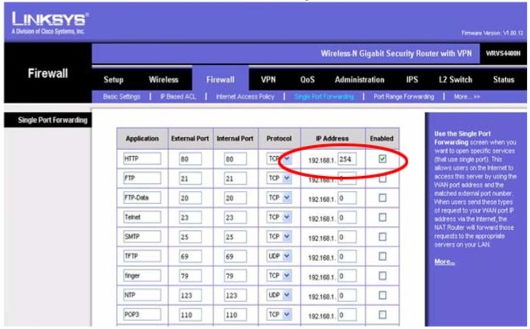
Configuring Port Forwarding

Slide 73
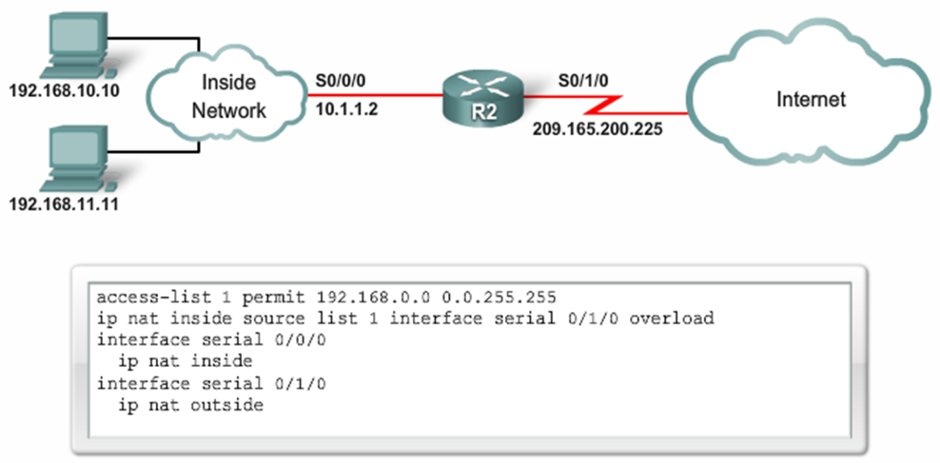
Verifying NAT and NAT Overload
檢驗 NAT 執行情況時最有用的命令之一是 show ip nat translations 命令。
命令中增加 verbose 可顯示關於每個轉換的附加資訊，包括新增和使用項目的時間長短。
show ip nat statistics命令顯示以下資訊：活動轉換總數、NAT 設定參數、儲存區中的位址數量以及已配置的位址數量。

Slide 74
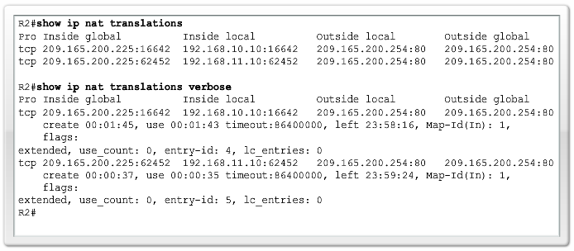
Verifying NAT and NAT Overload

Slide 75
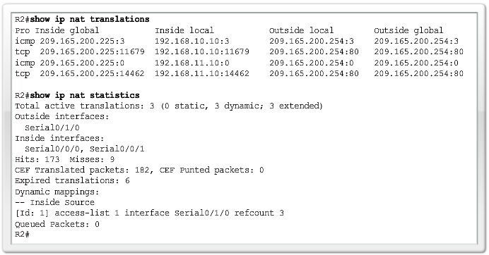
Verifying NAT and NAT Overload

Slide 76
Verifying NAT and NAT Overload
使用 show run 命令查看 NAT、存取命令清單、介面或儲存區命令。
轉換項目預設逾時時間為 24 小時，在全域設定模式下使用 ip nat translation timeout seconds命令可重新設定逾時時間。
要在逾時之前清除動態項目，請使用 clear ip nat translation全域命令。
也可以使用 clear ip nat translation *全域命令清除表中的全部轉換。該命令只會清除表中的動態轉換，無法從轉換表中清除靜態轉換。

Slide 77
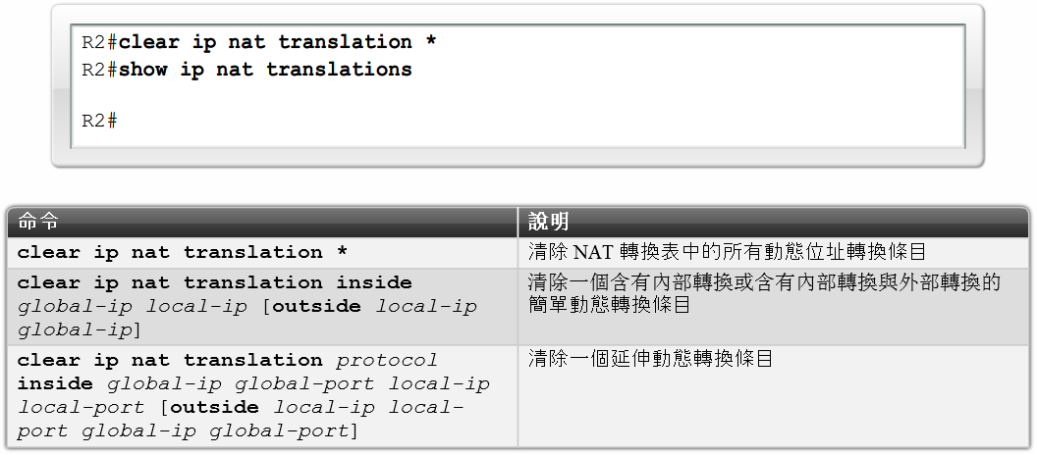
Verifying NAT and NAT Overload

Slide 78
Troubleshooting NAT & NAT Overload
請執行下列步驟來檢驗 NAT 是否如預期一樣工作：
Step 1. 根據設定，清楚地確定應該實作什麼樣的 NAT。這可能會揭示出設定問題。
Step 2. 使用 show ip nat translations 命令檢驗轉換表中轉換項目是否正確。
Step 3. 使用 clear 和 debug 命令檢驗 NAT 是否如預期一樣工作。檢查動態項目被清除後，是否又被重新新增出來。
Step 4.詳細審查封包傳送情況，確認路由器具有移動封包所需的正確路由資訊。

Slide 79
Troubleshooting NAT & NAT Overload
使用 debug ip nat命令顯示關於被路由器轉換的每個封包的資訊，檢驗 NAT 功能的運作。
debug ip nat detailed命令會產生關於要進行轉換的每個封包的說明。此命令還會輸出關於某些錯誤或異常狀況的資訊，例如配置全域位址失敗等。

Slide 80
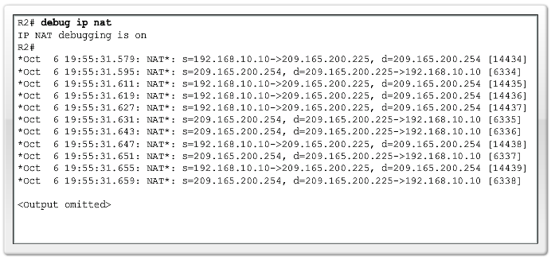
Troubleshooting NAT & NAT Overload
* - NAT 旁邊的星號表示轉換發生在快速交換路徑。會談中的第一個封包始終是程序交換，因而較慢。如果快取項目存在，則其餘封包經過快速交換路徑。

Slide 81
Troubleshooting NAT & NAT Overload
s= -指來源 IP 位址。
d= -指目的 IP 位址。
a.b.c.d ->w.x.y.z - Indicates that source address a.b.c.d is translated to w.x.y.z

Slide 82
Troubleshooting NAT & NAT Overload
[xxxx] -中括弧中的值表示 IP 標識號。此資訊可能對除錯有用，因為它與通訊協定分析器的其它封包跟蹤相關聯。

Slide 83
7.3 IPv6

Slide 84
Reason for Using IPv6
IPv4 位址空間提供大約 4,294,967,296 (2³²)個唯一位址
但其中只有 37 億位址是可配置的，因為 IPv4 定址系統將位址分為數類(ABCDE)，並保留了供多點傳送、測試和其它特殊目的使用的位址。
於 2007 年 1 月做的最近一次統計表明，可用 IPv4 位址中約有 24 億已配置給終端使用者或 ISP。這樣，IPv4 位址空間只剩下 13 億位址可供配置。

Slide 85
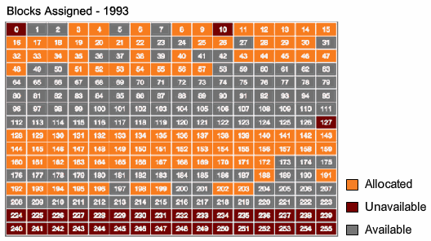
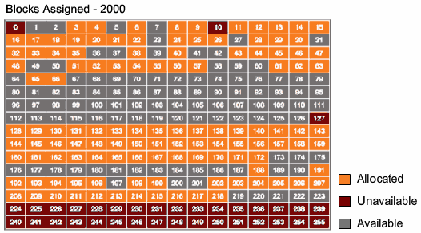
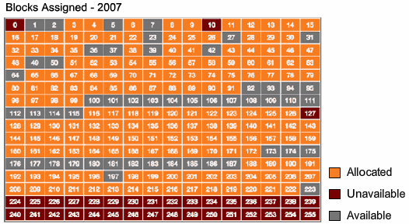
Reason for Using IPv6

Slide 86
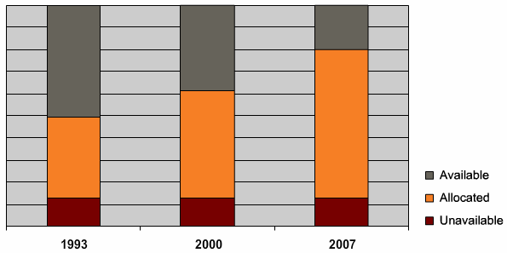
Shrinking IP Address Space

Slide 87
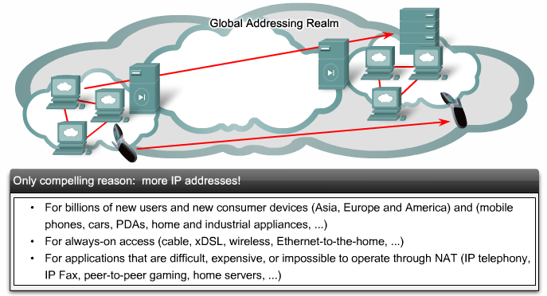
Why IPv6

Slide 88
Reasons for Using IPv6
從 IPv4 到 IPv6 的過渡已經開始，特別是在歐洲、日本和亞太地區。
為了滿足未來需求，網路必須能延伸，這就要求提供巨額的 IP 位址和更高的行動性，單純依靠 DHCP 與 NAT 並不能滿足需求。IPv6 可滿足日益複雜的分層定址要求，這是 IPv4 所辦不到的。
世界上業已存在數量眾多的 IPv4 網路，因此不難想像，從 IPv4 過渡到 IPv6 絕非易事。
不過，有多種技術（包括一種自動設定的方法)，可讓過渡變得更容易一些。過渡機制的選擇取決於網路的具體需要。
IPv5 曾被用來定義實驗性即時資料流通訊協定。

Slide 89
Reasons for Using IPv6

Slide 90
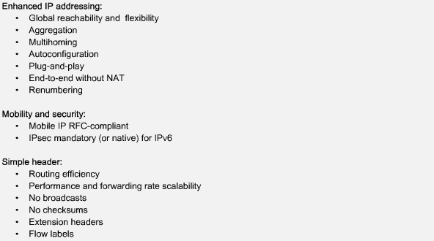
IPv6 Advanced Features

Slide 91
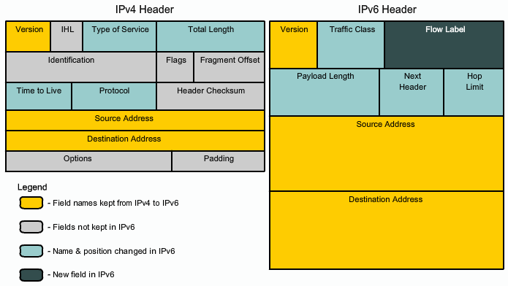
IPv4 & IPv6 Headers

Slide 92
IPv6 Address Representation
IPv6 位址使用冒號來隔開一系列 16 位十六進位項。
縮短位址的指導原則：
欄位中的前置字元為零可省略。例如，欄位 09C0 等效於 9C0，欄位 0000 等效於 0。因此 2031:0000:130F:0000:0000:09C0:876A:130B 等效於 2031:0:130F:0000:0000:9C0:876A:130B。
連續的零欄位可用兩個冒號 "::" 表示。不過，這種縮寫方法在一個位址中只能使用一次。例如， 2031:0:130F:0000:0000:9C0:876A:130B 等效於 2031:0:130F::9C0:876A:130B。
不特定位址寫成 "::"，因為它只包含零。
使用 "::"記法可大大縮小大多數位址的長度。
位址解析程式透過分開位址的任何兩個部分來確定缺少的零，並會補足這些零直到獲得完整的 128 位位址。

Slide 93
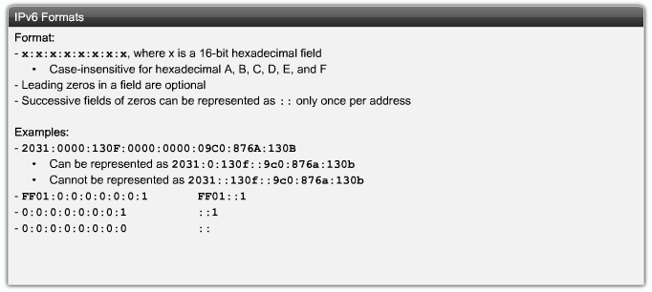
IPv6 Address Representation

Slide 94
IPv6 Global Unicast Address
IPv6 使用的位址格式能向上聚合，最終到達 ISP。
全球單點傳送位址通常由 48 位元全球路由前置碼和 16 位子網 ID 組成。各組織可以使用 16 位子網欄位新增自己的本地定址架構。此欄位允許組織使用最多 65,535 個子網。
目前的全球單點傳送位址由 IANA 配置，使用的位址範圍是從二進位值 001 (2000::/3) 開始，它占全部 IPv6 位址空間的 1/8，是最大的一塊配置位址。
IANA 將 2001::/16 範圍內的 IPv6 位址空間配置給五家 RIR 註冊機構（ARIN、RIPE、APNIC、LACNIC 和 AfriNIC)。

Slide 95
Reserved IPv6 Addresses
IETF 保留了一部分 IPv6 位址空間供現在及將來的各種用途使用。
保留的位址占全部 IPv6 位址空間的 1/256。
一些其它類型 IPv6 位址就是來自這一位址塊。

Slide 96
Private IPv6 Addresses
與 IPv4 一樣，IPv6 也將一塊位址保留為私有位址。
這些私有位址只是對特定鏈路或網站來說具有本地意義，因此絕不會路由到公司網路之外。
私有位址的十六進位記法中第一個八位元組值為“FE”，後一個十六進位數字為 8 到 F 之間的值。

Slide 97
Private IPv6 Addresses
IPv6 私有位址根據其範圍被分為兩類：
本地網點位址(Site-local addresses) — 這些位址與當今 IPv4 中 RFC 1918“私有 Internet 位址配置”規定的位址相似。
這些位址的使用範圍是整個網站或組織。
本地網點位址的使用很成問題，2003 年發佈的 RFC 3879 已不贊成使用此類位址。
用十六進位表示的本地網點位址以“FE”開始，第三個十六進位數字是“C”到“F”之間的值。因此，這些位址以“FEC”、“FED”、“FEE”或“FEF”開始。
本地鏈路位址(Link-local addresses) — 不同於網路層使用的 IP 定址概念。
這些位址的範圍比本地網點位址要小，只涉及特定的實體鏈路（實體網路)。
路由器根本不會使用本地鏈路位址轉送資料報，甚至在組織內也不會，它們僅供特定實體網段上的本地通信使用。
這些位址用於鏈路通信，例如自動位址設定、相鄰設備發現和路由器發現等。
許多 IPv6 路由協定也使用本地鏈路位址。本地鏈路位址以“FE”開始，第三個十六進位數字是“8”到“B”之間的值。因此，這些位址以“FE8”、“FE9”、“FEA”或“FEB”開始。

Slide 98
Loopback Address
與 IPv4 一樣，IPv6 也提供了特殊迴路位址以供測試使用，發送到此位址的資料報會回到發送設備。
不過，IPv6 中用於此功能的位址只有一個，而不是一個位址塊。
迴路位址為 0:0:0:0:0:0:0:1，一般用零的壓縮形式表示為“::1”。

Slide 99
Unspecified Address
IPv4 中，全零 IP 位址有特殊意義，它指主機本身，當設備不知道其自身位址時使用。
IPv6 已將此概念規範化，將全零位址 (0:0:0:0:0:0:0:0) 命名為“不特定”位址。
當設備要求設定自身 IP 位址時，該位址將用在所發送封包的來源位址欄位中。
對此位址可以應用位址壓縮；因為該位址為全零，所以可簡單地記為“::”。

Slide 100
IPv6 Address Management
IPv6 位址使用介面識別字來標識鏈路上的介面。
它們可視作 IPv6 位址的主機部分。
鏈路上的介面識別字要求是唯一的。
介面識別字始終為 64 位，可從第 2 層位址（MAC）中動態獲取。
IPv6 位址可動態或靜態指定：
使用手動介面 ID 靜態指定
使用 EUI-64 介面 ID 靜態指定
無狀態自動設定
用於 IPv6 的 DHCP (DHCPv6)

Slide 101
Manual Interface ID Assignment
靜態指定設備 IPv6 位址的一種方法是手動指定位址的前置碼（網路）部分和介面標識（主機）部分。
要在 Cisco 路由器介面上設定 IPv6 位址，請在介面設定模式下使用 ipv6 address ipv6-address /prefix-length 命令。
下面的範例顯示如何指定 Cisco 路由器介面的 IPv6 位址：
RouterX(config-if)#ipv6 address 2001:DB8:2222:7272::72/64

Slide 102
EUI-64 Interface ID Assignment
指定 IPv6 位址的另一種方法是設定位址的前置碼（網路部分）部分，並從設備的第 2 層 MAC 位址提取介面 ID（主機）部分，後一部分稱為 EUI-64 介面 ID。
EUI-64 標準說明了如何將 IEEE 802 MAC 位址從 48 位延伸為 64 位，方法是在 MAC 位址的第 24 位處插入 16 位 0xFFFE，從而新增唯一的 64 位元介面識別字。
要在 Cisco 路由器介面上設定 IPv6 位址，並在該介面上啟用使用 EUI-64 的 IPv6，請在介面設定模式下使用 ipv6 address ipv6-prefix/prefix-length eui-64命令。
下面的範例顯示如何指定 Cisco 路由器介面的 EUI-64 位址：
RouterX(config-if)#ipv6 address 2001:DB8:2222:7272::/64 eui-64

Slide 103
EUI-64 Interface ID Assignment

Slide 104
Stateless Autoconfiguration
自動設定功能可以自動設定 IPv6 位址。
IPv6 中假設非 PC 設備和電腦終端均會連接到網路。
引入自動設定是為了讓這些設備能在網路中隨插即用，說明減少管理成本。

Slide 105
DHCPv6
DHCPv6 能使 DHCP 伺服器傳遞設定參數（例如 IPv6 位址）給 IPv6 節點。
它提供了自動配置可重用網路位址的能力和更大的設定靈活性。
此通訊協定是與 IPv6 無狀態位址自動設定 (RFC 2462) 相對應的有狀態設定，可與 IPv6 無狀態位址自動設定分開使用或同時使用，以獲得設定參數。

Slide 106
IPv6 Transition Strategies
從 IPv4 過渡時，並不要求同時升級所有節點。
許多過渡機制都能平滑地整合 IPv4 與 IPv6。
還可以使用其它一些允許 IPv4 節點與 IPv6 節點通信的機制。
不同情況要求採取不同的政策。
堆疊和隧道是 IPv4 過渡到 IPv6 的兩種最常用技術。
盡可能使用雙重堆疊，僅在迫不得以的情況下才使用隧道。

Slide 107
IPv6 Transition Strategies

Slide 108
Dual Stacking
雙重堆疊是一種整合方法，利用該方法，節點既能實作和連接 IPv4 網路，也能實作和連接 IPv6 網路。
這是推薦使用的方法，需要同時執行 IPv4 和 IPv6。
路由器和交換器設定為同時支援這兩種通訊協定，並將 IPv6 作為優先通訊協定。

Slide 109
Tunneling
有多種隧道技術可供使用，包括：
Manual IPv6-over-IPv4 tunneling — IPv6 封包被封裝在 IPv4 通訊協定中。此方法需要雙重堆疊路由器。
Dynamic 6to4 tunneling — 透過 IPv4 網路（通常是 Internet）自動建立各 IPv6 島的連接。它會把有效的、唯一的 IPv6 前置碼自動應用到各 IPv6 島，這樣便能在企業網路中快速部署 IPv6，而無需從 ISP 或註冊機構獲得位址。

Slide 110
Tunneling
Intra-Site Automatic Tunnel Addressing Protocol (ISATAP) tunneling — 一種自動迭加隧道機制，它使用底層 IPv4 網路作為 IPv6 的鏈路層。ISATAP 隧道允許網站內的 IPv4 或 IPv6 雙重堆疊主機與虛擬連結上的其它此類主機通信，從而建立一種使用 IPv4 基礎架構的 IPv6 網路。
Teredo tunneling — 一種 IPv6 過渡技術，它提供主機到主機的自動隧道，而不是閘道隧道。當雙重堆疊主機（同時執行 IPv6 與 IPv4 的主機）位於一個或多個 IPv4 NAT 後面時，此方法傳遞單點傳送 IPv6 流量。

Slide 111
NAT-Protocol Translation (NAT-PT)
Cisco IOS 12.3(2)T 版及後續版本（帶有對應的功能集）還包括在 IPv6 與 IPv4 之間進行通訊協定轉換的 NAT-PT。
這種轉換允許使用不同版本 IP 通訊協定的主機直接通信。
這些轉換比 IPv4 NAT 複雜得多。
目前來說，這種轉換技術最不受歡迎，只應作為最後手段使用。

Slide 112
Cisco IOS Dual Stack
雙重堆疊節點根據封包的目的地址選擇使用的通訊協定堆疊。
當 IPv6 可用時，雙重堆疊節點將優先使用 IPv6。舊的純 IPv4 應用程式仍能像以前一樣工作。
新的和改進的應用程式則會利用這兩個 IP 層的優點。
人們定義了新的應用程式設計發展介面 (API)，用來支援 IPv4 和 IPv6 位址與 DNS 請求。
API 能說明兩個或更多不同軟體應用程式之間交換訊息或資料。
API 內接於軟體應用程式，使用 IP 會談機制實作 IPv4 與 IPv6 的相互轉換。當今的新應用程式可以同時使用 IPv4 與 IPv6。

Slide 113
Cisco IOS Dual Stack

Slide 114
Configuring IPv6 Interface
Cisco IOS 12.2(2)T 版及後續版本（帶有對應的功能集）可相容 IPv6。
在介面上完成 IPv4 與 IPv6 基本設定後，該介面便成為雙重堆疊介面，可轉送 IPv4 和 IPv6 流量。
在 Cisco IOS 路由器上使用 IPv6 需要使用全域設定命令 ipv6 unicast-routing 。
此命令啟用 IPv6 封包的轉送。
介面要使用 IPv6 位址轉送 IPv6 流量，必須使用ipv6 address IPv6-address [/prefix length] 介面命令加以設定。

Slide 115
Configuring IPv6 Interface

Slide 116
IPv6 Tunneling
隧道是一種將 IPv6 封包封裝於另一通訊協定（如 Ipv4）中的整合方法。
此方法能連接各 IPv6 島，而無需將中間網路轉換成 IPv6。
當使用 IPv4 封裝 IPv6 封包時，IPv4 標頭中的通訊協定類型指定為 41，封包包括一個不帶選項的 20 位元組 IPv4 標頭、一個 IPv6 標頭及負載。
此技術還需要雙重堆疊路由器。
隧道技術面臨著下面兩個問題：
第一，如果 IPv4 標頭不含有任何選擇性欄位，最大傳輸單位 (MTU) 實際上將減少 20 個八位元組。
第二，隧道網路故障往往難以排除。
隧道是中間整合與過渡技術，而不是最終解決方案。最終目標應是建立純粹的 IPv6 架構。

Slide 117
IPv6 Tunneling

Slide 118
Manually Configured IPv6 Tunnel
手動設定的隧道等效於 IPv4 主幹上兩個 IPv6 域之間的永久鏈路。
其主要作用是建立穩定的連接，以滿足兩台邊界路由器之間或一個終端系統與一台邊界路由器之間經常性安全通信的需要，或者用來連接到遠端 IPv6 網路。
終端路由器必須是雙重堆疊型，其設定不能隨著網路和路由需求的改變而動態改變。

Slide 119
Manually Configured IPv6 Tunnel
管理者在隧道介面上手動設定靜態 IPv6 位址，並將手動設定的靜態 IPv4 位址指定給隧道源和隧道目的地。
位於所設定隧道兩端的主機或路由器必須同時支援 IPv4 與 IPv6 通訊協定堆疊。
邊界路由器之間或邊界路由器與主機之間可以手動設定隧道。

Slide 120
Manually Configured IPv6 Tunnel

Slide 121
Routing Configurations with IPv6
與 IPv4無級別域間路由(CIDR) 一樣，IPv6 也使用最長前置碼匹配路由。
IPv6 使用大多數常用路由協定的修改版本來處理較長 IPv6 位址和不同的標頭結構。
ISP 將其客戶的所有前置碼聚合成單一前置碼，並向 IPv6 Internet 通告該單一前置碼。
更大的位址空間足以讓各組織為其整個網路定義一個單一前置碼。

Slide 122
Routing Configurations with IPv6
路由器有三方面功能：
控制平面(control plane)處理路由器與其它網路元件的互動，提供決策和總體路由器運作控制所需的資訊。
此平面執行路由協定和網路管理等程序。這些功能一般很複雜。
資料平面(data plane)將封包從一個實體或邏輯介面轉送到另一個實體或邏輯介面。
它涉及到不同的交換器制，例如在使用 Cisco IOS 軟體的路由器上是程序交換和 Cisco 快速轉送 (CEF)。
增強功能(Enhanced services)包括轉送資料時應用的高級功能，例如封包過濾、服務品質 (QoS)、加密、轉換和計量等。

Slide 123
Routing Configurations with IPv6

Slide 124
IPv6 Control Plane
IPv6通訊協定特徵決定程序的性能和執行程序所需的資源量：
IPv6 address size — 位址大小影響路由器的資訊處理功能。
使用 64 位元 CPU、匯流排或記憶體結構的系統可以在一個處理週期中傳遞完 IPv4 來源位址與目的地址。
IPv6來源位址資訊和目的地址資訊均需要兩個處理週期，總共需要四個處理週期。因此，專門依賴於軟體處理的路由器在 IPv6 環境中很可能會性能下降。
Multiple IPv6 node addresses — IPv6 節點可以使用多個 IPv6 單點傳送位址，因此“相鄰設備發現”快取的記憶體消耗可能會受影響。
IPv6 routing protocols — IPv6 路由協定與 IPv4 對應通訊協定相似，但是由於 IPv6 前置碼長度是 IPv4 前置碼長度的四倍，因此路由更新不得不攜帶更多資訊。
Routing table Size — 更大的 IPv6 位址空間導致網路和 Internet 也比以前更大。這意味著路由表也變得更大，對支援路由表的記憶體要求也更高。

Slide 125
IPv6 Data Plane
IPv6 會影響解析和尋找功能的性能：
Parsing IPv6 extension headers — 移動 IPv6 等應用程式經常在延伸標頭中使用 IPv6 位址資訊，這會增加標頭大小。
這些額外欄位需要進行額外處理。例如，使用 ACL 過濾第 4 層資訊的路由器不僅需要將 ACL 運用到沒有延伸標頭的封包，也要運用到帶有延伸標頭的封包。
如果延伸標頭長度超過路由器硬體暫存器的固定長度，硬體交換便會失敗，封包可能會交由軟體交換或丟棄。這將嚴重影響路由器的轉送性能。
IPv6 address lookup — IPv6 會對進入路由器的封包執行尋找，以找到正確的輸出介面。
在 IPv4 中，轉送決策程序需解析 32 位目的地址。
而在 IPv6 中，轉送決策程序可能要解析 128 位位址。
如今的大多數路由器都使用專用積體電路 (ASIC) 執行尋找，其固定的功能設定原本是針對 IPv4 而設計的。這會導致封包交由較慢的軟體程序處理或被全部丟棄。

Slide 126
RIPng Routing Protocol
RFC 2080 將下一代路由資訊通訊協定 (RIPng) 定義為基於 RIP 的簡單路由協定。
RIPng 的功能與 RIP 相差無幾，它提供了一種簡單的方法來實作 IPv6 網路，而無需建立全新的路由協定。
RIPng 是一種距離向量路由協定，跳數限制為 15，它使用水平分割和毒害反饙更新來防止出現路由迴圈。
在雙重堆疊部署中，同時需要 RIP 和 RIPng。

Slide 127
RIPng Routing Protocol
RIPng 有下列特點：
基於 IPv4 RIP 第 2 版 (RIPv2)，與 RIPv2 相似
使用 IPv6 進行傳輸
包括 IPv6 前置碼和下一跳 IPv6 位址
使用多點傳送群組 － FF02::9 作為 RIP 更新的目的地址（這與 IPv4 中 RIP 執行的廣播功能相似）
在 UDP 連接埠 521 上發送更新
受 Cisco IOS 12.2(2)T 版及更高版本的支援

Slide 128
RIPng Routing Protocol

Slide 129
Enabling IPv6 on Cisco Routers
在路由器上啟用 IPv6 需執行兩個基本步驟。
首先必須在路由器上啟用 IPv6 流量轉送
Cisco 路由器會停用 IPv6 流量轉送。要啟用介面之間的 IPv6 流量轉送，必須設定全域命令ipv6 unicast-routing
然後必須設定需要使用 IPv6 的各介面。
ipv6 address命令可以設定全域 IPv6 位址。給介面指定位址時，會自動設定本地鏈路位址。必須指定完整的 128 位 IPv6 位址，或者透過使用 eui-64 選項指定使用 64 位元前置碼。

Slide 130
IPv6 Configuration Example

Slide 131
Cisco IOS IPv6 Name Resolution
透過 Cisco IOS 軟體程序執行網域名稱解析有兩種方法：
使用ipv6 host name [port] ipv6-address1 [ipv6-address2...ipv6-address4] 命令為 IPv6 位址定義靜態名稱。
一個主機名稱最多可定義四個 IPv6 位址。
連接埠選項指明了供相關主機使用的 Telnet 連接埠。
使用ip name-server address 命令指定供路由器使用的 DNS 伺服器。
位址可以是 IPv4 或 IPv6 位址。
使用此命令最多可指定六台 DNS 伺服器。

Slide 132
Cisco IOS IPv6 Name Resolution

Slide 133
Configure RIPng with IPv6
設定路由器執行 IPv6 RIP 之前，請使用ipv6 unicast-routing 全域設定命令全域性地啟用 IPv6，並在所有要啟用 IPv6 RIP 的介面上啟用 IPv6。
要在路由器上啟用 RIPng 路由，請使用 ipv6 router rip name 全域設定命令。
name 參數表示 RIP 程序。
在參與介面上設定 RIPng 時會用到此程序名稱。

Slide 134
Configure RIPng with IPv6
RIPng 不使用 network 命令來標示哪些介面應當執行 RIPng，而是在介面設定模式下使用 ipv6 rip name enable命令在介面上啟用 RIPng。
name 參數必須與 ipv6 router rip命令中的名稱參數相同。
在介面上啟用 RIP 後，會動態新增必要的“router rip”程序。

Slide 135
Configure RIPng Example

Slide 136
Verifying

Slide 137
Troubleshooting

